Slide 1

Grunnatriði fjármála
12. kafli: Söguleg ávöxtun bandarískra fjármálamarkaða

Slide 2
12.1 LO 1: Greina mismunandi þætti bandaríska peningamarkaðarins.
Peningamarkaður og fjármagnsmarkaður
  Skammtími og langtími
Peningamarkaðir
  Til skamms tíma
  Lítil áhætta
Skuldabréfamarkaðir
  Markaðir með ríkis- og fyrirtækjaskuldabréf
Hlutabréfamarkaðir
  Ferli hlutafjárútboðs
  Aðrar leiðir til fjármögnunar
  Framkvæmd viðskipta í réttri röð

Slide 3
12.1 LO 1: Yfirlit yfir peningamarkaðinn
Yfirlit yfir peningamarkaðinn
Peningamarkaðsverðbréf er seljanlegur fjármálagerningur með sameiginleg einkenni, svo sem:
  Stuttur líftími (<1 ár)
  Mjög lítil áhætta
  Auðseljanleg
Útgefendur nota þau til skammtímafjármögnunar.

Slide 4
12.1 LO 1: Peningamarkaðsgerningar
Dæmi um peningamarkaðsgerninga eru:
  Peningamarkaðssjóðir
  Ákveðnar tegundir kauphallarsjóða (ETFs)
  Bandarískir ríkisvíxlar (T-bills)
  Fyrirtækjavíxlar (CP)
  Framseljanleg innstæðubréf (NCDs)
  Alríkissjóðir (fed funds)

Slide 5
12.1 LO 2: Lýsa mörkuðum með ríkis- og fyrirtækjaskuldabréf.
Skuldabréfamarkaður er efnislegur eða rafrænn vettvangur þar sem viðskipti fara fram með skuldabréf.
Líftími skuldabréfa frá >1 ári upp í 30 ár (T-bonds)
Skipt eftir útgefendum í þrjá meginflokka:
  Ríkissjóður Bandaríkjanna eða umboðsaðilar hans
  Sveitarfélög eða umboðsaðilar þeirra
  Fyrirtæki

Slide 6
12.1 LO 2: Lánshæfismat fyrirtækjaskuldabréfa
Næstum öll skuldabréf fá lánshæfiseinkunn eins og hér er sýnt:
Fitch | Moody’s | S&P | Lánshæfisflokkur/áhætta
AAA | Aaa | AAA | Fjárfestingarflokkur/lítil áhætta
AA | Aa | AA | Fjárfestingarflokkur/lítil áhætta
A | A | A | Fjárfestingarflokkur/lítil áhætta
BBB | Baa | BBB | Fjárfestingarflokkur/miðlungsáhætta
BB | Ba | BB | Spákaupmennskuflokkur/mikil áhætta
B | B | B | Spákaupmennskuflokkur/mikil áhætta
CCC | Caa | CCC | Ruslflokkur/mesta áhætta
Tafla 12.2 Lánshæfiseinkunnir matskvarða lánshæfismatsfyrirtækjanna þriggja

Slide 7
12.1 Námsmarkmið 2: Lýsa mörkuðum með ríkis- og fyrirtækjaskuldabréf.
Ítarleg spurning
Árið 1980 voru 80 bandarísk fyrirtæki með AAA-lánshæfiseinkunn, þá hæstu sem völ er á. AAA-einkunn ber vott um fjárhagslegan styrk. Nú eru aðeins tvö bandarísk fyrirtæki enn með slíka einkunn. Þessi þróun virðist ekki vera tilviljun heldur meðvituð stefna.
Hvers vegna myndi fyrirtæki kjósa að haga rekstri sínum og fjármagnsskipan þannig að það missi AAA-lánshæfiseinkunn?
Hjálp: Gagnlegar upplýsingar til að svara spurningunni má finna hér: https://www.thewallstreetinsider.com/trends/why-only-two-companies-are-left-with-the-aaa-rating

Slide 8
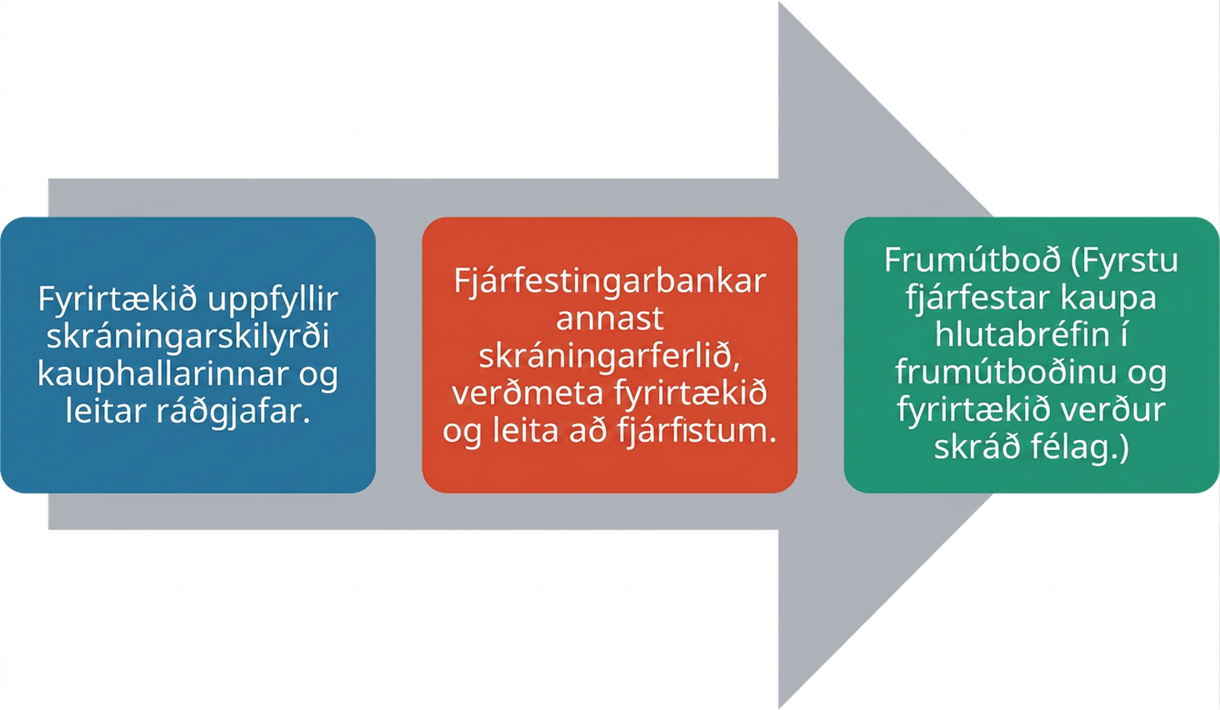
12.1 Námsmarkmið 3: Lýsa ítarlega uppbyggingu og starfsemi bandarískra hlutabréfamarkaða.
Einkafyrirtæki „fer á markað“ með því að selja almenningi hlutabréf sín. Ferlið kallast frumútboð (IPO). Fyrsta sala hlutabréfanna fer fram á „frummarkaði“. Síðari viðskipti fjárfesta með bréfin fara fram á „eftirmarkaði“.
Fyrirtæki fara á markað til að afla aukins fjármagns til vaxtar.
Mynd 12.3 Ferli frumútboðs (IPO)

Slide 9
12.1 Námsmarkmið 3: Sérstök yfirtökufélög
Sérstök yfirtökufélög (SPAC): Ný leið til skráningar á markað í stað frumútboðs (IPO). Fjárhagslegur bakhjarl ræður yfir verulegu fjármagni til kaupa á markfélagi.
SPAC-félagið sameinast markfélaginu, sem heldur áfram rekstri sem yfirtökufélag sameiningarinnar.
Hægt er að ljúka viðskiptunum hratt.
Kaupandinn greiðir yfirleitt ekki verulegt yfirverð við yfirtökuna.
Ágreiningur ríkir um regluverk verðbréfamarkaða.

Slide 10
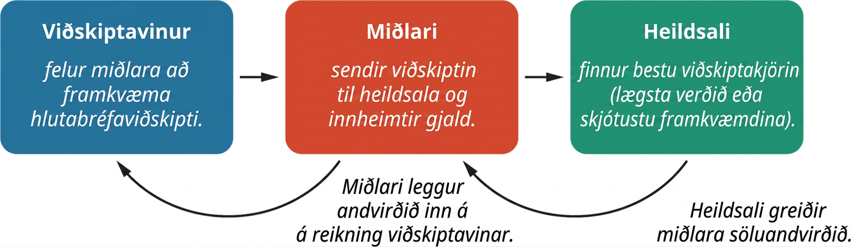
12.1 Námsmarkmið 3: Lýsa ítarlega uppbyggingu og starfsemi bandarískra hlutabréfamarkaða.
Fjárfestar geta lagt inn fyrirmæli um kaup eða sölu verðbréfa hjá miðlurum eða verðbréfasölum. Miðlarar með alhliða þjónustu innheimta færslugjöld eftir umfangi þjónustunnar. Viðskipti gegn lágu eða engu gjaldi hafa náð vinsældum og almennir fjárfestar orðið áhrifameiri á fjárfestamarkaði.
A markaðsfyrirmæli eru fyrirmæli um að kaupa eða selja hlutabréf á besta fáanlega markaðsverði hverju sinni.
A verðtakmörkuð fyrirmæli setja verðmörk við kaup eða sölu.
Mynd 12.4 Röð greiðslna við framkvæmd viðskipta

Slide 11
12.2 Námsmarkmið 1: Skilgreina verðbólgu með áþreifanlegum dæmum.
Verðbólga: Almenn hækkun á verði vöru og þjónustu yfir tiltekið tímabil.
Slík hækkun getur átt sér margar orsakir, meðal annars ójafnvægi milli framboðs og eftirspurnar og/eða óhóflega aukningu peningamagns.
Dæmi:
  Brauðhleifur kostaði 5 sent árið 1911 en kostar nú um $4.
  Það kostaði 7 sent að senda póstkort árið 1974 en kostar nú 36 sent.
  Sami brauðhleifur, sama póstkort—en hærra verð.

Slide 12
12.2 Námsmarkmið 2: Lýsa raunverulegum áhrifum verðbólgu á neyslu og laun.
Áhrif verðbólgu eru mismunandi eftir því hvaða vörur neytendur kaupa.
Ár | 1980 | 2000 | 2020 | Árleg breyting
Háskólagjöld og önnur námskostnaðargjöld | 70.8 | 331.9 | 877.3 | 6.49%
Húsaleiga | 80.9 | 183.9 | 341.5 | 3.67%
Notaðir fólksbílar og vörubílar | 62.3 | 155.8 | 144.2 | 2.12%
Nautahakk | 104.6 | 125.2 | 296.2 | 2.64%
Smjör | 89.4 | 135.9 | 248.7 | 2.59%
Vísitala neysluverðs (CPI) (1982 til 1984 = 100) | 82.4 | 172.2 | 258.8 | 2.90%
Tafla 12.3 Breytingar á neysluverði — valdar vörur (heimild: Vinnumálahagstofa Bandaríkjanna, vísitala neysluverðs)

Slide 13
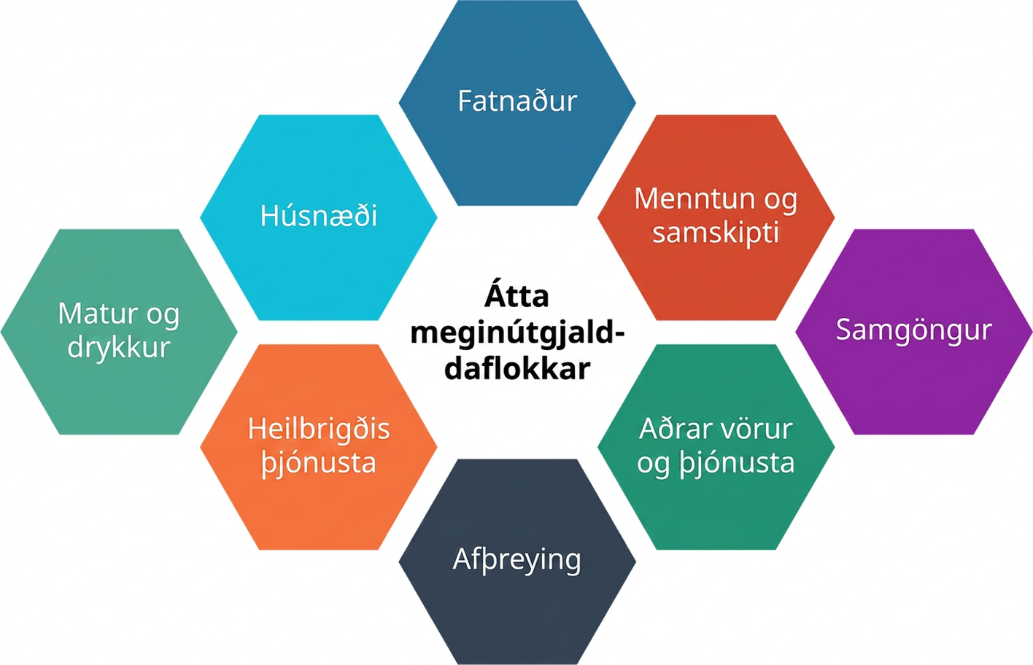
12.2 Námsmarkmið 3: Útskýra hvernig vænt og raunveruleg verðbólga er mæld.
Vísitala neysluverðs byggist á úrtaki vöru og þjónustu í átta flokkum sem einstaklingar nýta almennt. Vinnumálahagstofa Bandaríkjanna fylgist mánaðarlega með breytingum á þessari neyslukörfu til að meta verðbólgu. https://www.bls.gov/cpi/
Mynd 12.5 Flokkar neyslukörfu vísitölu neysluverðs (CPI)

Slide 14
12.2 Leynifundur og tilurð Seðlabankakerfis Bandaríkjanna
Hvernig getur stofnun á borð við Seðlabankakerfi Bandaríkjanna komið í veg fyrir bankaáhlaup? https://youtu.be/2NSjbsWfmNM
Eftir samþykkt seðlabankalaganna árið 1913 hafa Bandaríkin gengið í gegnum þrjár stórar alþjóðlegar fjármálakreppur: kreppuna miklu á fjórða áratug 20. aldar, samdráttinn mikla 2007–2009 og COVID-19-heimsfaraldurinn 2020–2021. Rannsakið aðra af tveimur síðastnefndu kreppunum. Greinið og fjallið um nokkur þeirra úrræða sem Seðlabanki Bandaríkjanna beitti til að stytta efnahagserfiðleikana og draga úr alvarleika þeirra. Hvernig hefur rannsóknin styrkt eða breytt afstöðu ykkar til þess að Bandaríkin hafi seðlabankakerfi?

Slide 15
12.3 Námsmarkmið 1: Lýsa þróun ríkisskuldabréfa á mismunandi sögulegum tímabilum.
Verðbólga og vextir hækkuðu verulega undir lok áttunda áratugarins. Þegar vextirnir tóku að lækka síðla árs 1981 hækkaði verð skuldabréfa. Fjárfestar með eignasöfn bandarískra ríkisskuldabréfa fengu mikla ávöxtun árið 1982. Það ár var árleg ávöxtun 32.81%, sú hæsta á 20 ára tímabilinu.
Lægsta árlega ávöxtunin var árið 1999 þegar Seðlabanki Bandaríkjanna tók að hækka vexti til að slá á ofþenslu á hlutabréfamarkaði vegna vaxandi spákaupmennsku í netfyrirtækjum. Þegar seðlabankinn hækkaði vexti lækkaði verð útistandandi skuldabréfa og ávöxtun fjárfesta af skuldabréfunum varð –8.25%.
Meðalársávöxtun bandarískra ríkisskuldabréfa frá 1980 til 1999 var 10.21%, enda studdi 4.28% meðalverðbólga á ári, sem var yfir langtímameðaltali, við svo háa ávöxtun.

Slide 16
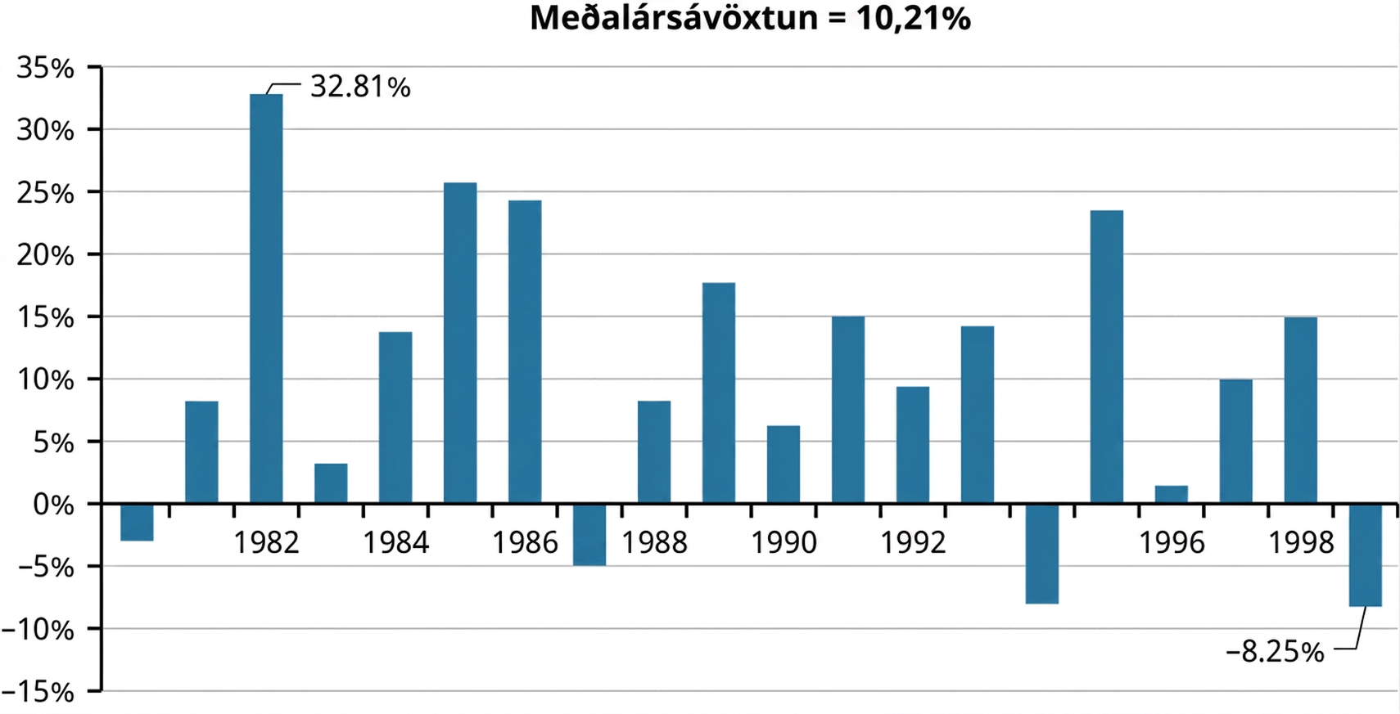
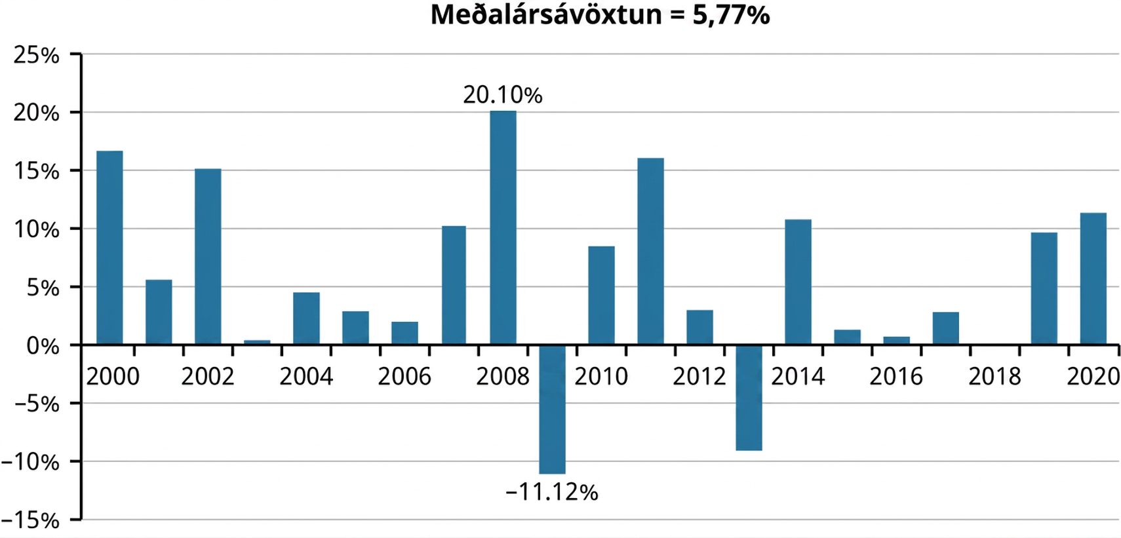
12.3 Námsmarkmið 1: Lýsa þróun ríkisskuldabréfa á mismunandi sögulegum tímabilum.
Mynd 12.8 Ávöxtun bandarískra ríkisskuldabréfa, 1980–1999 (gagnaheimild: Aswath Damodaran Online)
Mynd 12.9 Ávöxtun bandarískra ríkisskuldabréfa, 2000–2020 (gagnaheimild: Aswath Damodaran Online)

Slide 17
12.3 Námsmarkmið 2: Lýsa þróun fyrirtækjaskuldabréfa á mismunandi sögulegum tímabilum.
Ávöxtun Baa-skuldabréfa var mjög svipuð ávöxtun bandarískra ríkisskuldabréfa á tímabilinu 1980 til 2020 (mynd: Ávöxtun Baa-skuldabréfa, 1980–1999).
Meðalársávöxtunin 1980 til 1999 var 12.07%, eða 1.86 prósentustigum meiri en ávöxtun bandarískra ríkisskuldabréfa.
Munurinn var meiri á tímabilinu 2000 til 2020 (mynd: Ávöxtun Baa-skuldabréfa, 2000–2020). Baa-skuldabréf, þ.e. fyrirtækjaskuldabréf í miðlungs lánshæfisflokki, skiluðu að meðaltali 2.30 prósentustiga árlegu álagi umfram bandarísk ríkisskuldabréf án greiðslufallsáhættu.

Slide 18
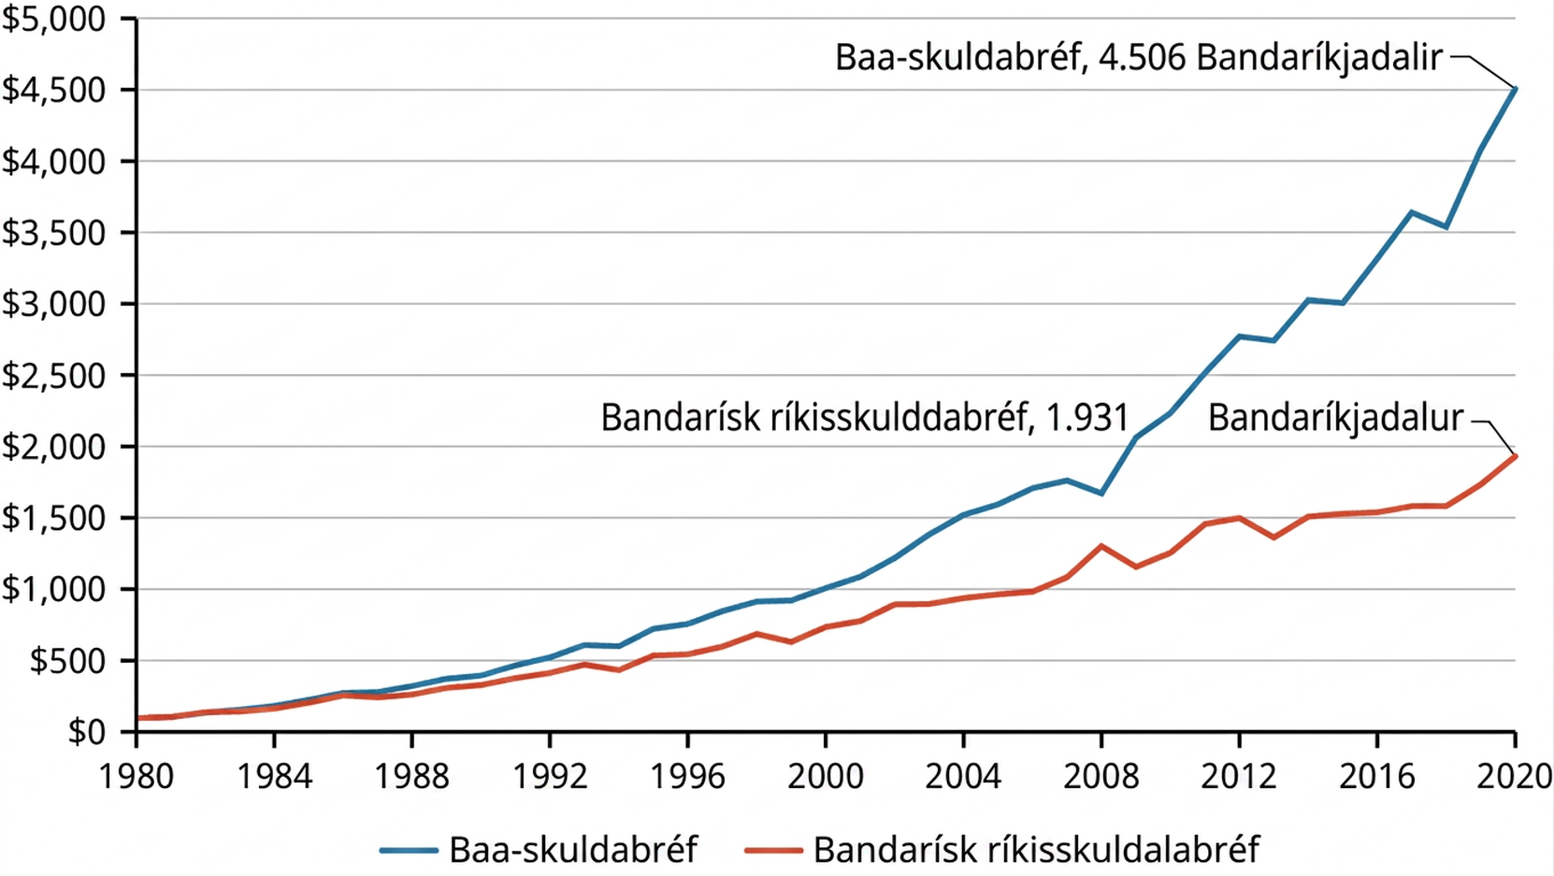
12.3 Þróun fyrirtækjaskuldabréfa: umfjöllun, töflur og gröf
Mynd 12.12 Ávöxtun Baa-skuldabréfa samanborið við bandarísk ríkisskuldabréf, 1980–2020 (gagnaheimild: Aswath Damodaran Online)

Slide 19
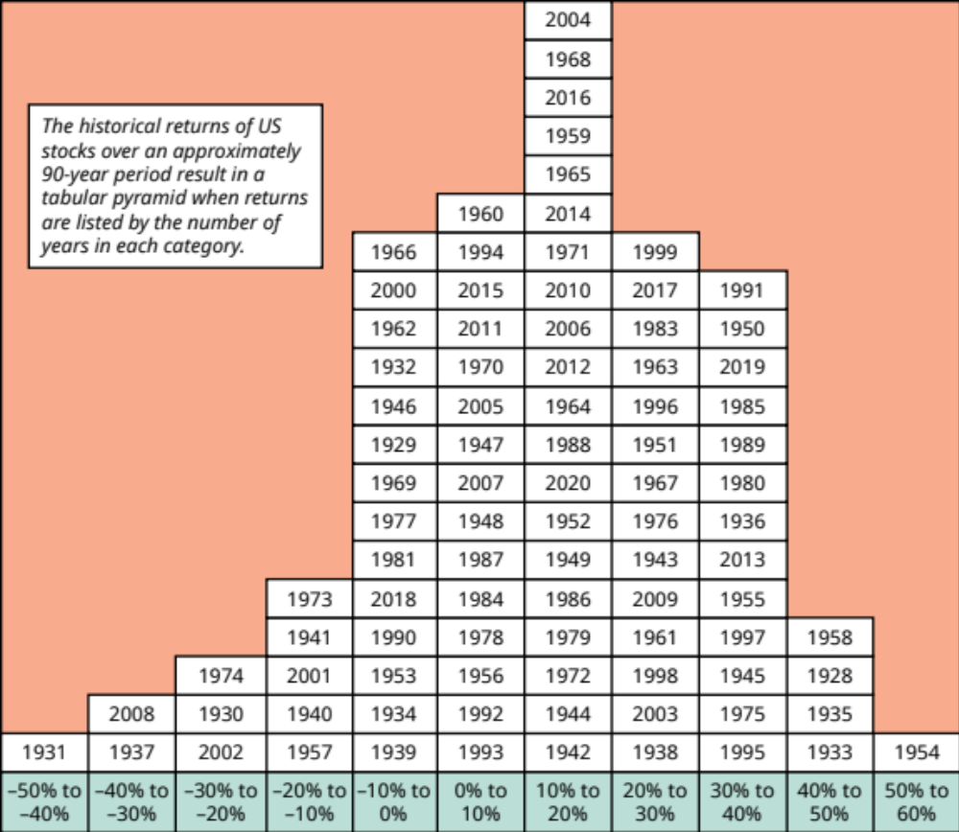
12.4 Námsmarkmið 3: Lesa úr gröfum og töflum upplýsingar um ávöxtun hlutabréfamarkaðar.
Mynd 12.13 Ávöxtunarpýramídi hlutabréfa: Dreifing árlegrar ávöxtunar S&P 500-vísitölunnar, 1928–2020 (gagnaheimild: Aswath Damodaran Online)

Slide 20
Hvernig einkafyrirtæki fara fram hjá hefðbundnu ferli frumútboðs
Getið þið nefnt þrjá augljósa kosti og þrjá ókosti fyrir fjárfesta við að fjárfesta í SPAC-félagi (sérstæðu yfirtökufélagi) í stað þess að fara hefðbundna leið frumútboðs?
Horfið á þetta myndskeið (https://youtu.be/okyT7KfnFrI), sem lýkur með þeirri spurningu hvort SPAC-félög séu tímabundin bóla sem muni hjaðna eða ný og vaxandi leið til að afla fyrirtækjum fjármagns á almennum markaði.
Hvað teljið þið? Leitið upplýsinga um SPAC-félög og tillögur að regluverki um þau og gerið grein fyrir niðurstöðu ykkar.
Þetta OpenStax-viðbótarefni er © Rice University samkvæmt alþjóðlega CC BY-NC-SA 4.0-leyfinu. Heimilt er að afrita það eða breyta því eingöngu í tilgangi sem ekki er viðskiptalegs eðlis, en geta verður OpenStax og Rice University og tilgreina allar breytingar. Öllum aðlöguðum útgáfum verður að deila samkvæmt sams konar leyfi.

